Slide 1


#WEBINARSUNIA
PLANIFICAR Y ACOMPAÑAR CON ÉXITO EN TUTORÍAS EN RED
Ponente: DIEGO AGUILAR
Conductora: María Sánchez (Innovación UNIA)
Fecha: 26/10/2020
Webinars sobre e-learning, innovación y competencias digitales. Plan de formación, apoyo y reconocimiento al profesorado 2020-21
Área de Innovación (@uniainnova)/ Vicerrectorado de Innovación Docente y Digitalización. Universidad Internacional de Andalucía

Slide 2
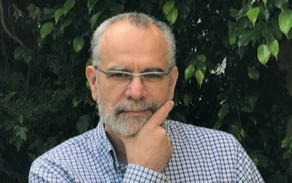
Diego Aguilar Trujillo
Profesor del Didáctica y Organización Escolar Doctor en pedagogía
Universidad de Málaga
Grupo HUM-246 Cultura de la diversidad de la Junta de Andalucía.
Amplia trayectoria profesional como formador del profesorado de todos los ámbitos de la educación y como formador de formadores (Institutos de la Educación, Centros de Profesores, Formación del PDI de la Universidad de Málaga, etc.).
Extensa experiencia como asesor pedagógico de Enseñanza Virtual de la Universidad de Málaga y en la producción de televisión educativa, audiovisual y multimedia.

Slide 3
Contenidos
Introducción
1
Creando seguridad
2
Entorno de comunicación
3
Tutoría del e-learning
4
¿Tutoría?
e-Learning
Presencial vs virtual
Contextos de participación
Presencia virtual

Slide 4
1. Introducción
¿Tutoría?
e-Learning

Slide 5
¿tutoría
virtual?
entre la clásica visión del tutor/a y el docente artífice de la enseñanza

Slide 6
e-learning
MOOC
EAO
LMS
Redes
sociales
Internet
2.0
¿?
b-learning

Slide 7
2. Creando seguridad
Presencial vs virtual

Slide 8
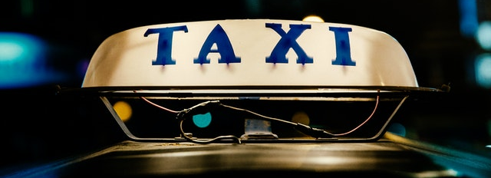
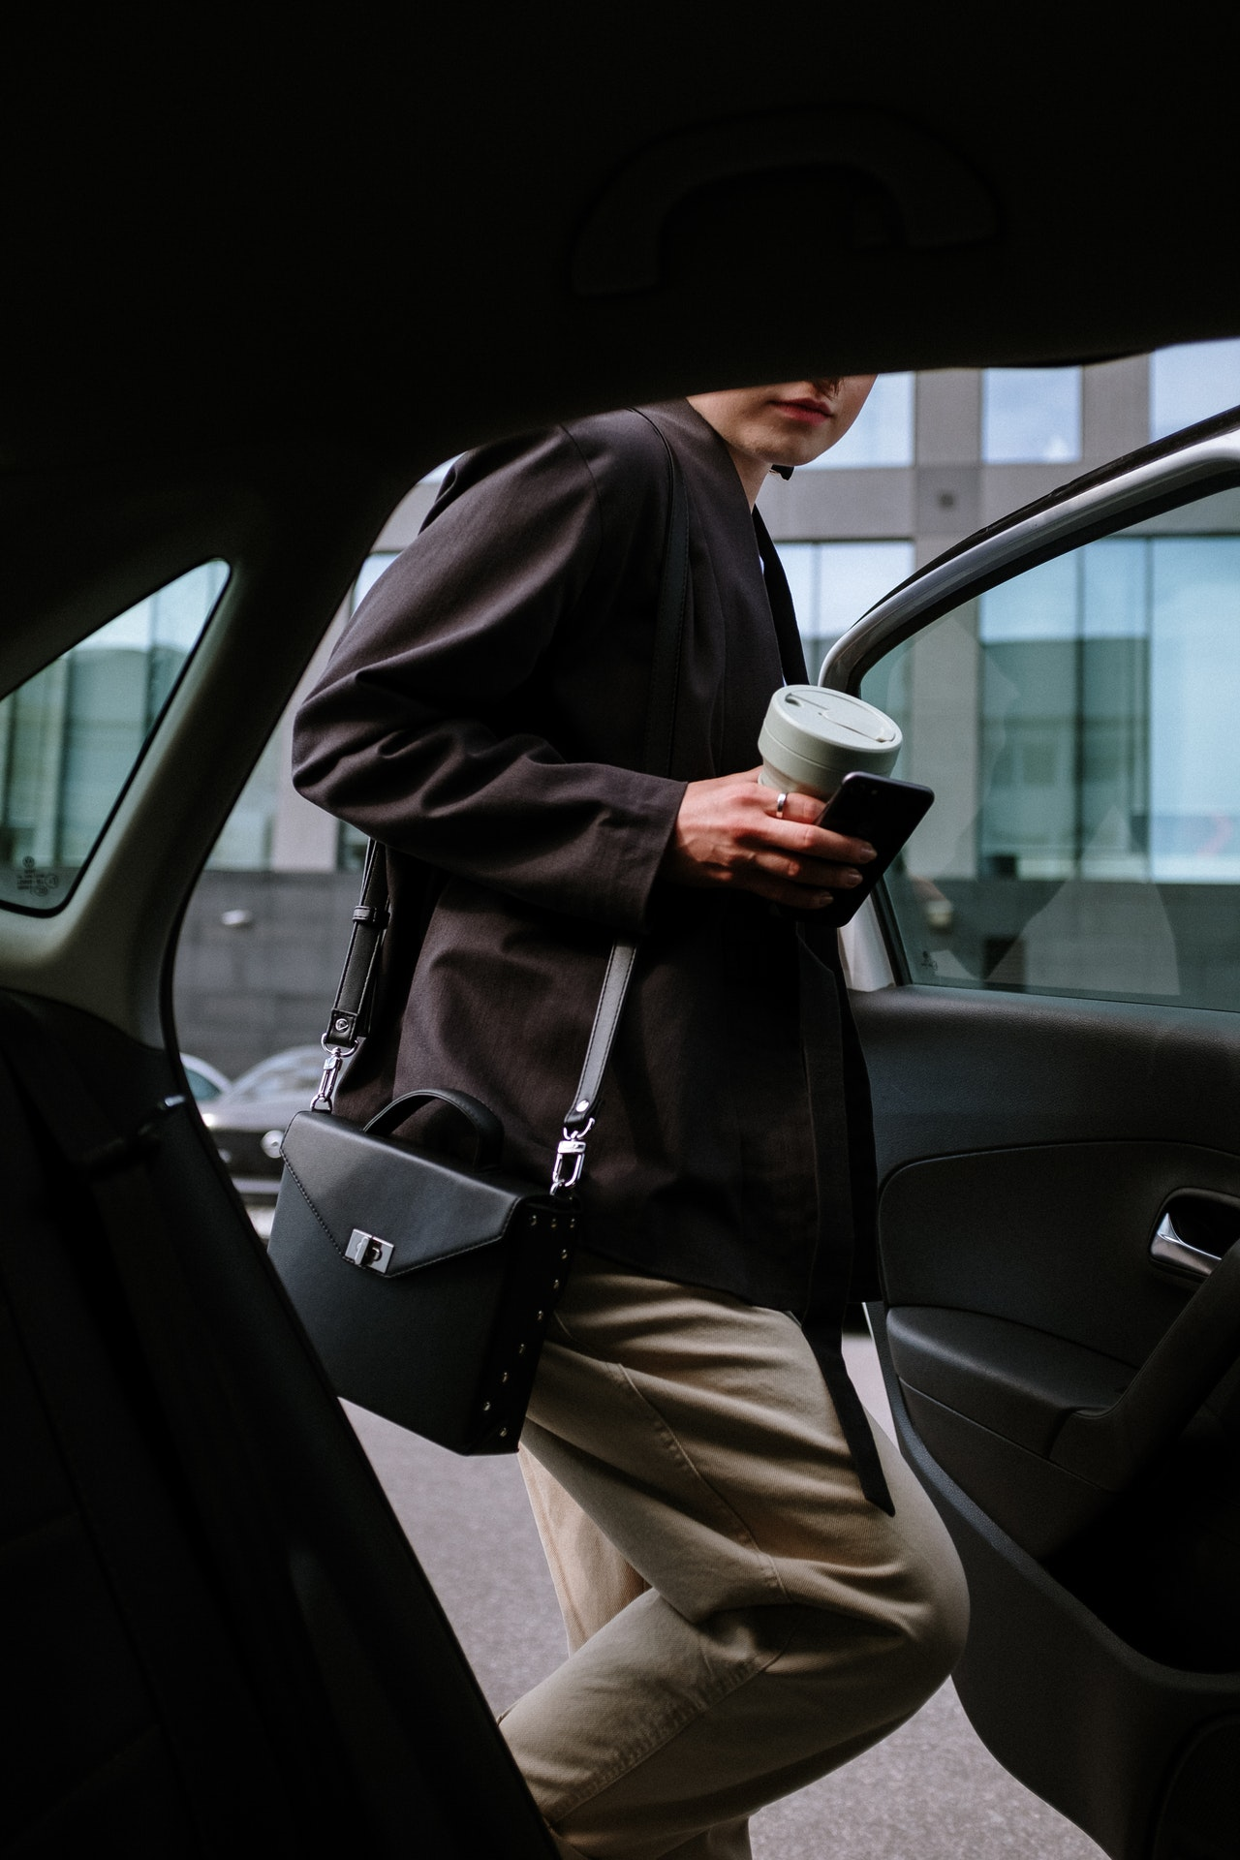
presencial vs virtual
Creando seguridad

Slide 9
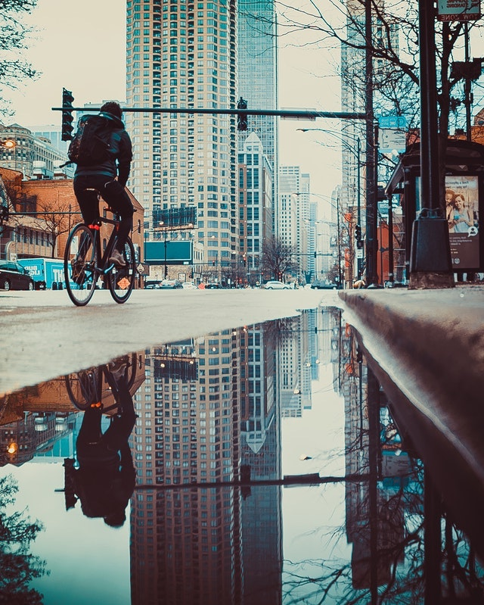
presencial vs virtual
Creando seguridad

Slide 10
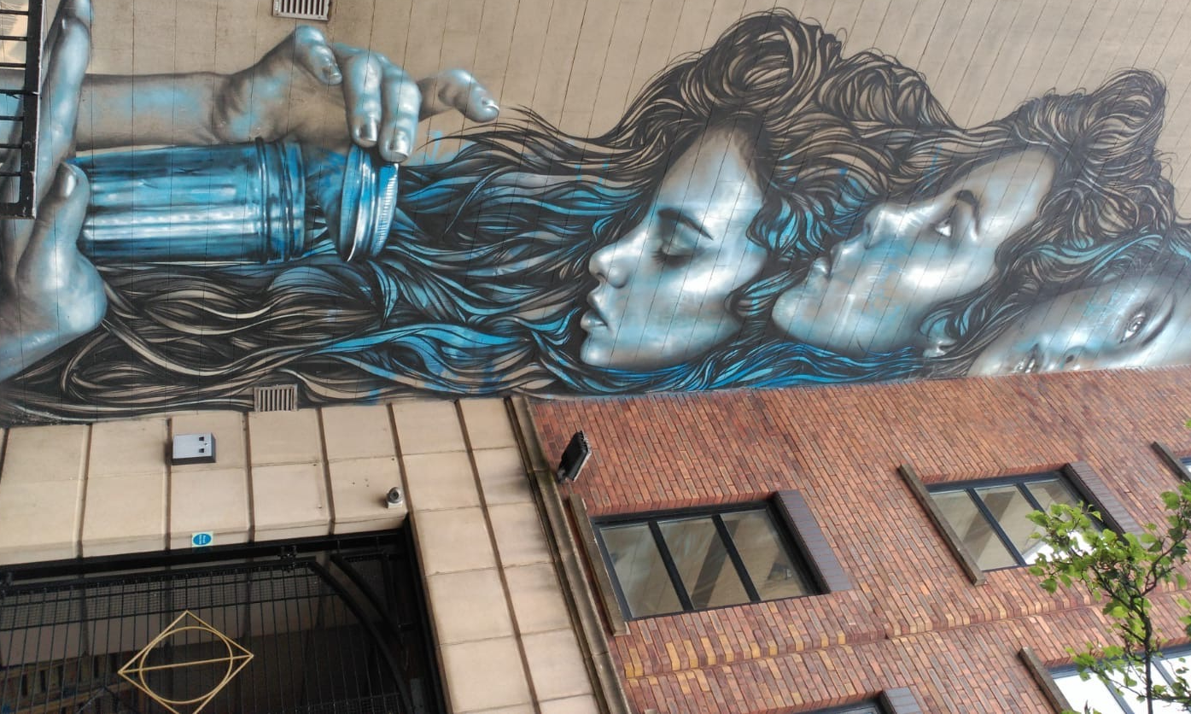
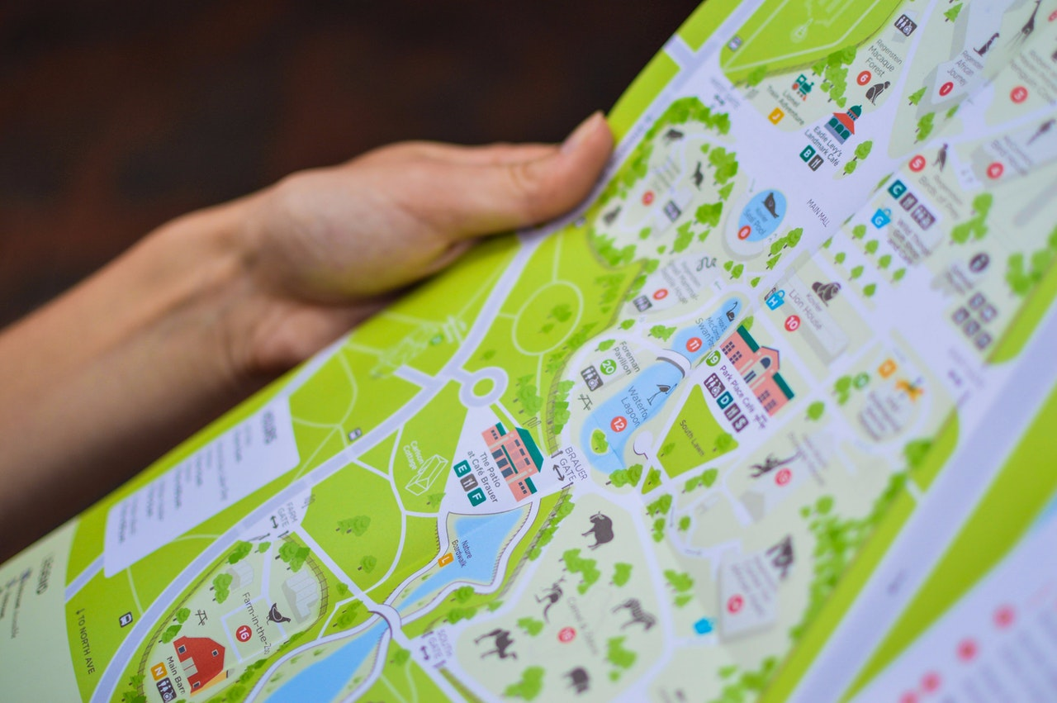

Creando seguridad

Slide 11
Estructura
Creando seguridad

Slide 12
Orientación
Creando seguridad

Slide 13
Familiaridad
Creando seguridad

Slide 14
presencial vs virtual
Creando seguridad

Slide 15
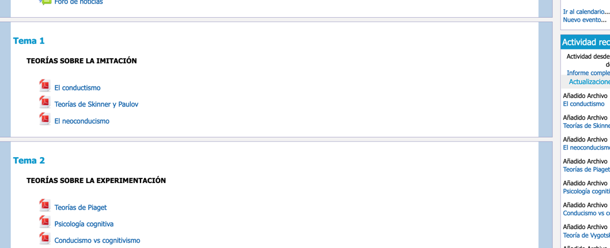
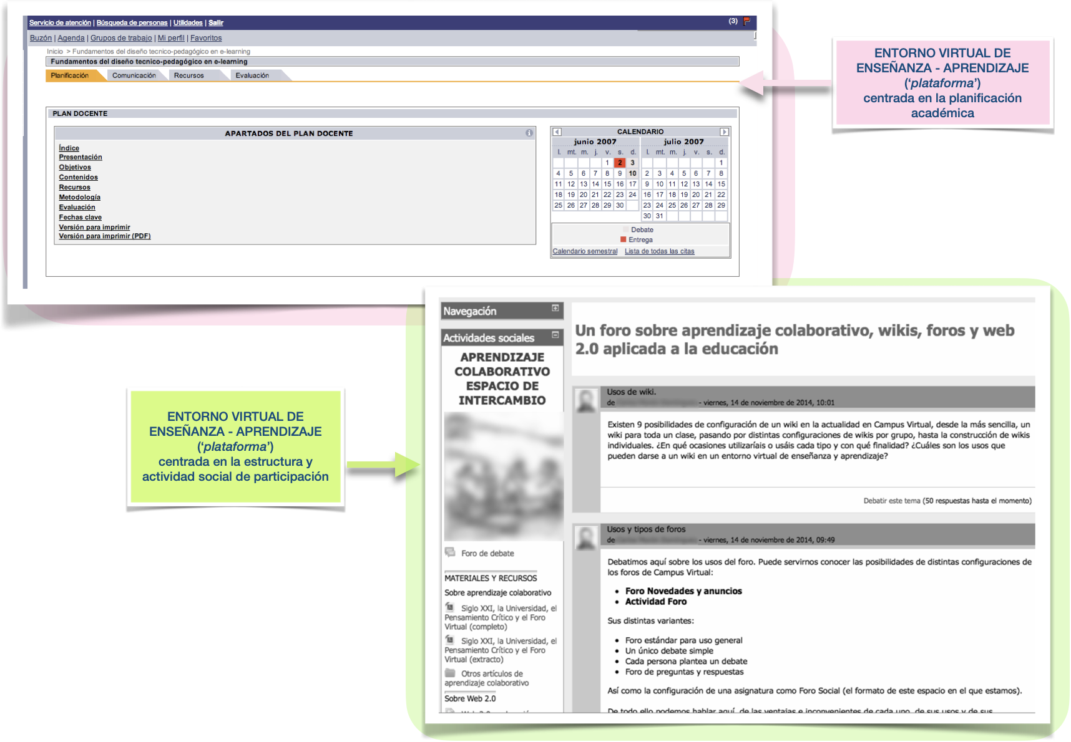
El proyecto – el diseño

Slide 16
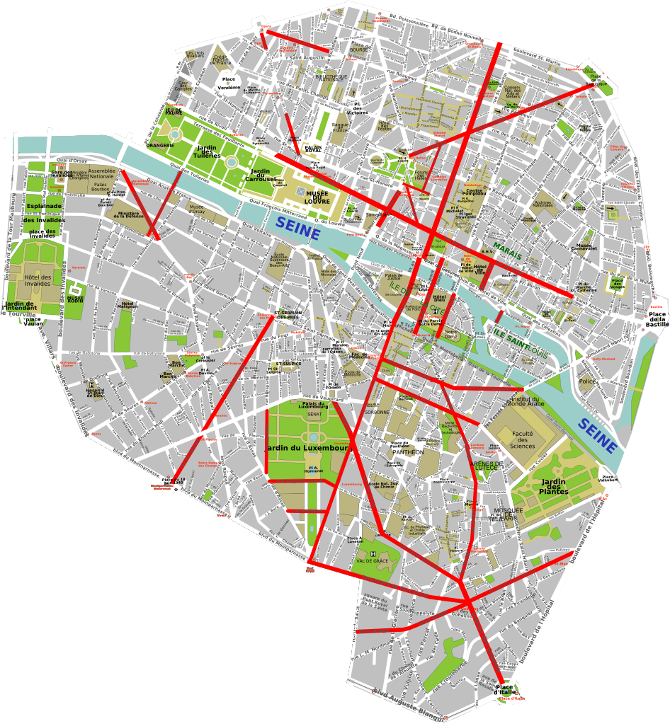
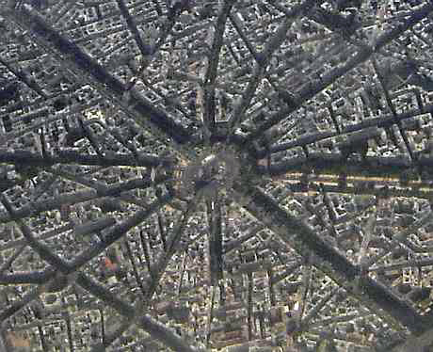
El proyecto – el diseño
Haussmann

Slide 17

Punto de vista del participante
El proyecto – el diseño

Slide 18
El proyecto – el diseño
El “no lugar”
Espacio de paso, circunstanciales.
Son impersonales, sin relación, carente de identidad personaliza, más propio de los espacios habitados, convividos.
De relación y comunicación artificial.
—Marc Augé

Slide 19
Presentación
De qué va
Tiempos
Punto de vista del participante
–– el inicio…. ––
Dónde estamos
Quiénes somos
Por dónde empiezo
Presentación y bienvenida
Indicaciones claras de cómo comenzar
Actividad de inicio, presentación y relación...
Qué tengo que hacer
ahora
y dónde
Qué me espera.
A qué estoy
obligado
Guía del estudiante
Plan de trabajo
Trabajos
Actividades
Evaluación
Cronogramas
Fechas clave
Periodos temporales
Hitos
estructura
familiaridad
orientación

Slide 20
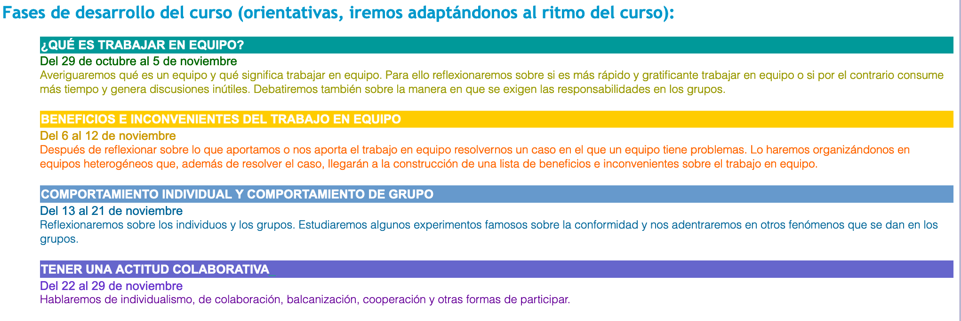
Presentación
De qué va
Tiempos
Punto de vista del participante
–– el inicio…. ––
Dónde estamos
Quiénes somos
Por dónde empiezo
Presentación y bienvenida
Indicaciones claras de cómo comenzar
Actividad de inicio, presentación y relación...
Qué tengo que hacer
ahora
y dónde
Qué me espera
A qué estoy obligado
Guía del estudiante
Plan de trabajo
Cronogramas
Fechas clave
Periodos temporales
Hitos
estructura
familiaridad
orientación

Slide 21
3. Entorno de comunicación
Contextos de participación

Slide 22
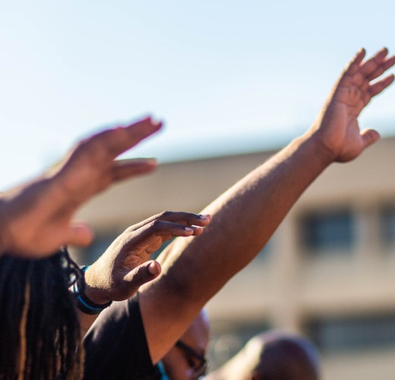
ENTORNO DE COMUNICACIÓN
¿dónde levanto la mano?

Slide 23
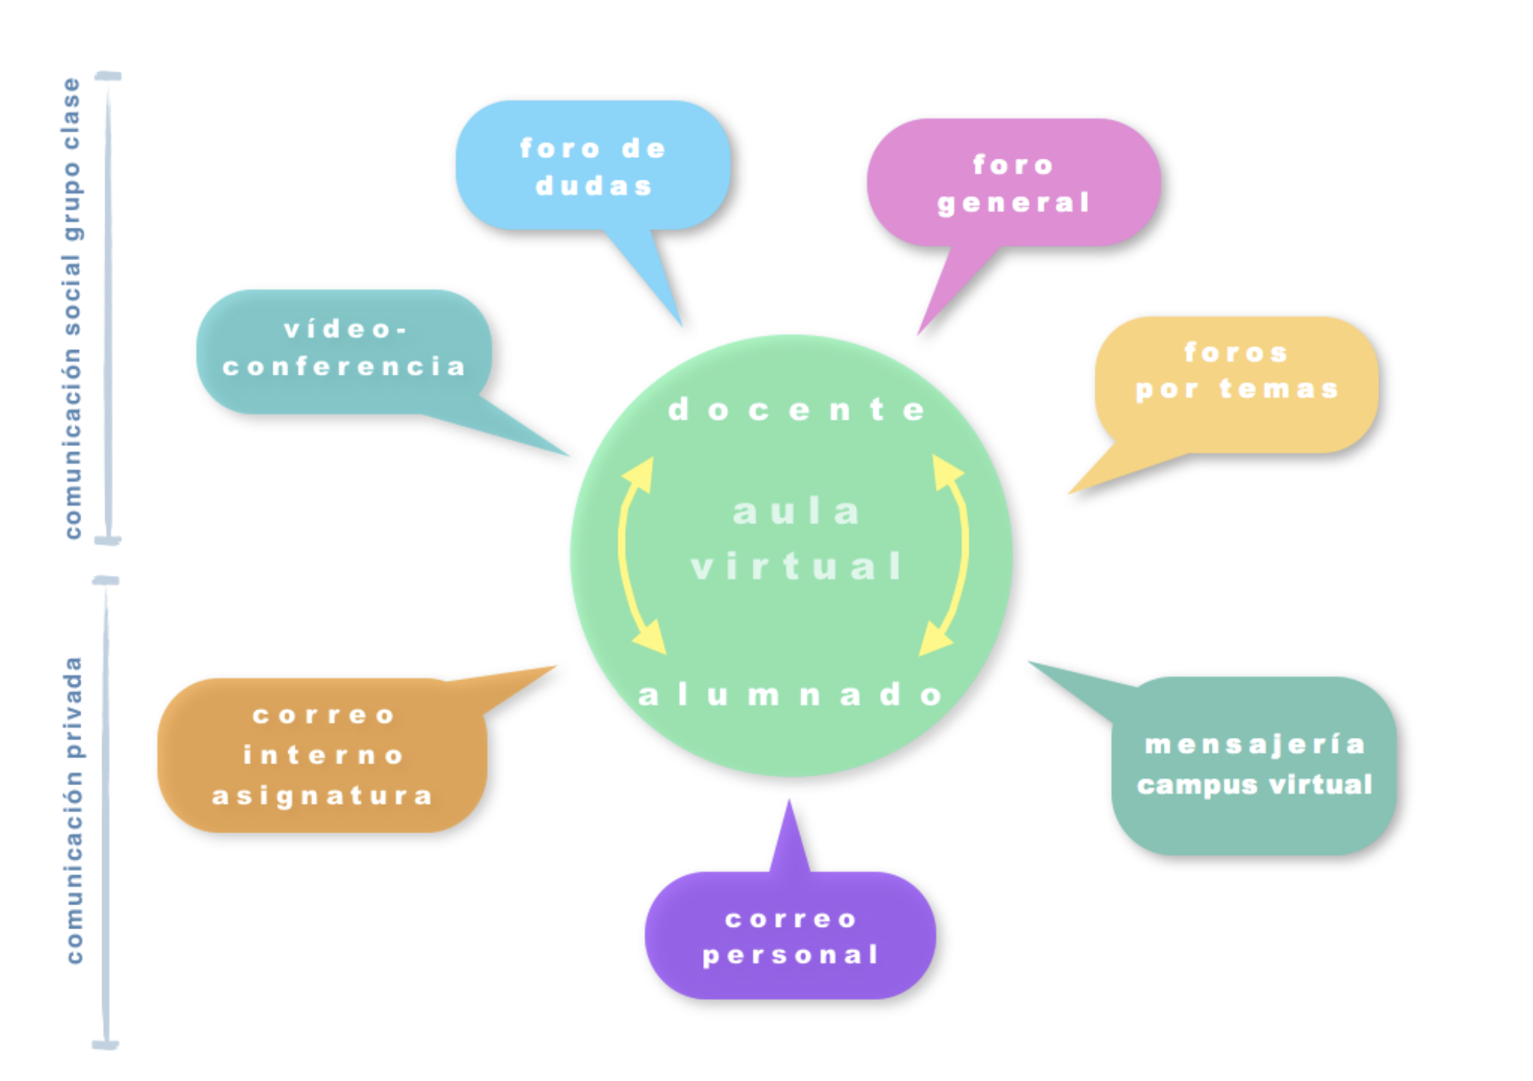





ENTORNO DE COMUNICACIÓN

Slide 24
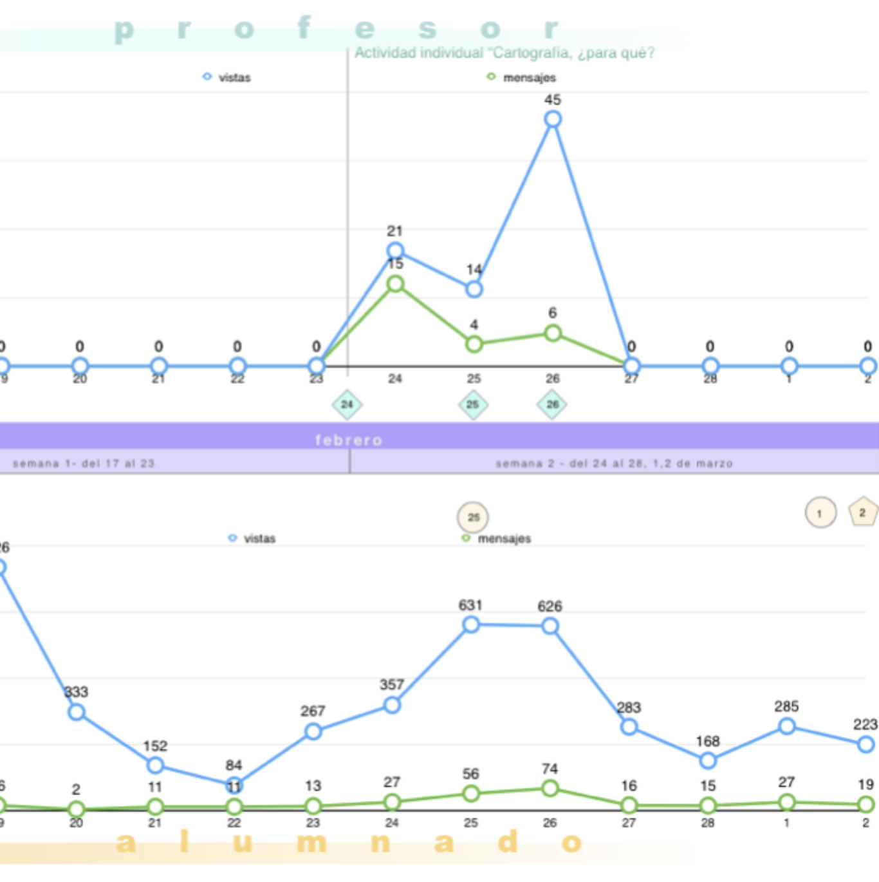
ENTORNO DE COMUNICACIÓN
‘ tiempo líquido’
PLANIFICAR Y ACOMPAÑAR CON ÉXITO EN TUTORÍAS EN RED - Diego Aguilar Trujillo

Slide 25

ENTORNO DE COMUNICACIÓN

Slide 26
4. Tutoría del e-learning
Presencia virtual

Slide 27
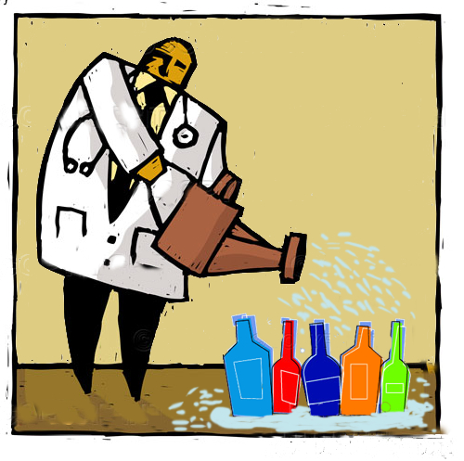
TUTORÍA DEL E-LEARNING

Slide 28
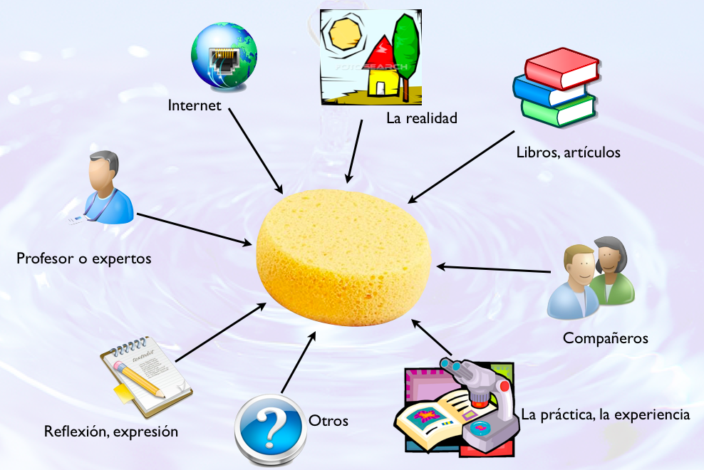
TUTORÍA DEL E-LEARNING

Slide 29
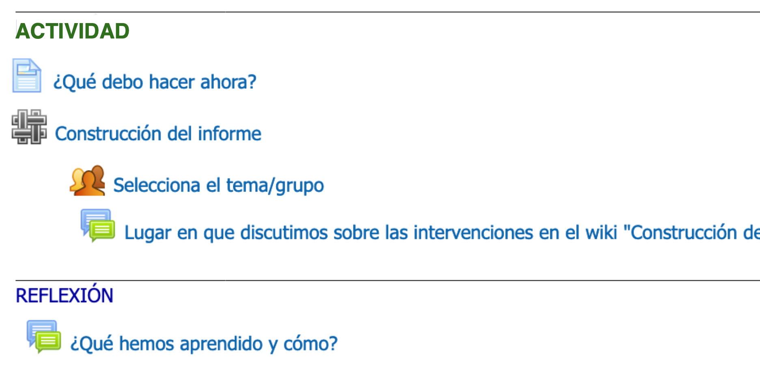
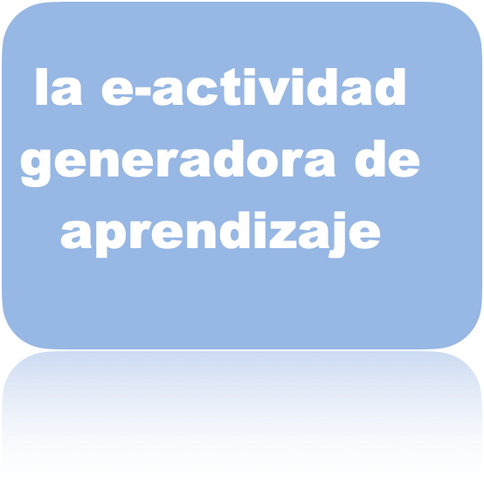
TUTORÍA DEL E-LEARNING

Slide 30
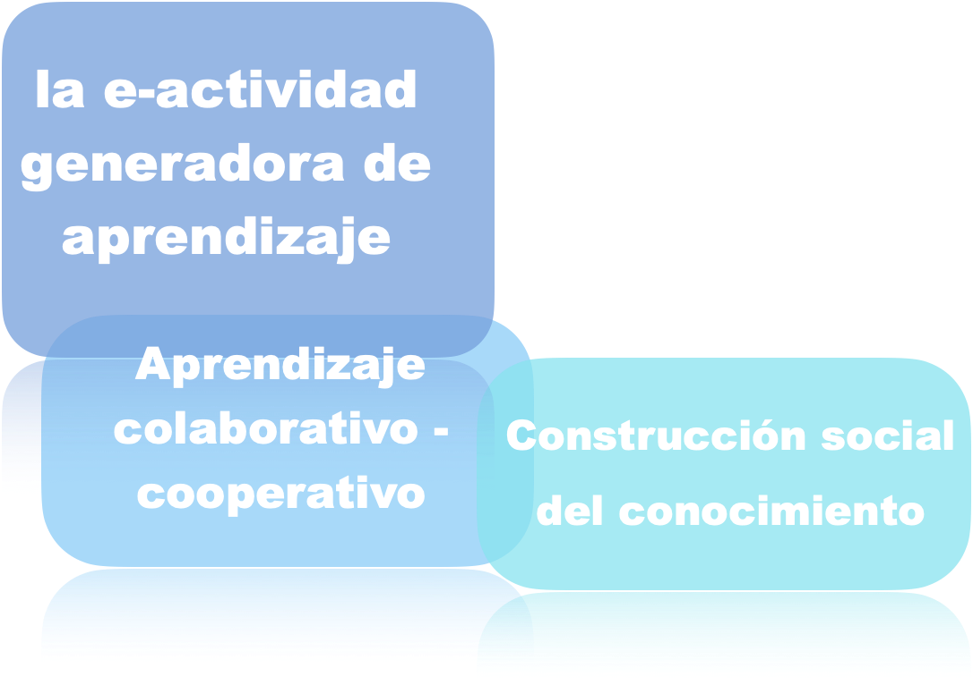
TUTORÍA DEL E-LEARNING
PLANIFICAR Y ACOMPAÑAR CON ÉXITO EN TUTORÍAS EN RED - Diego Aguilar Trujillo

Slide 31
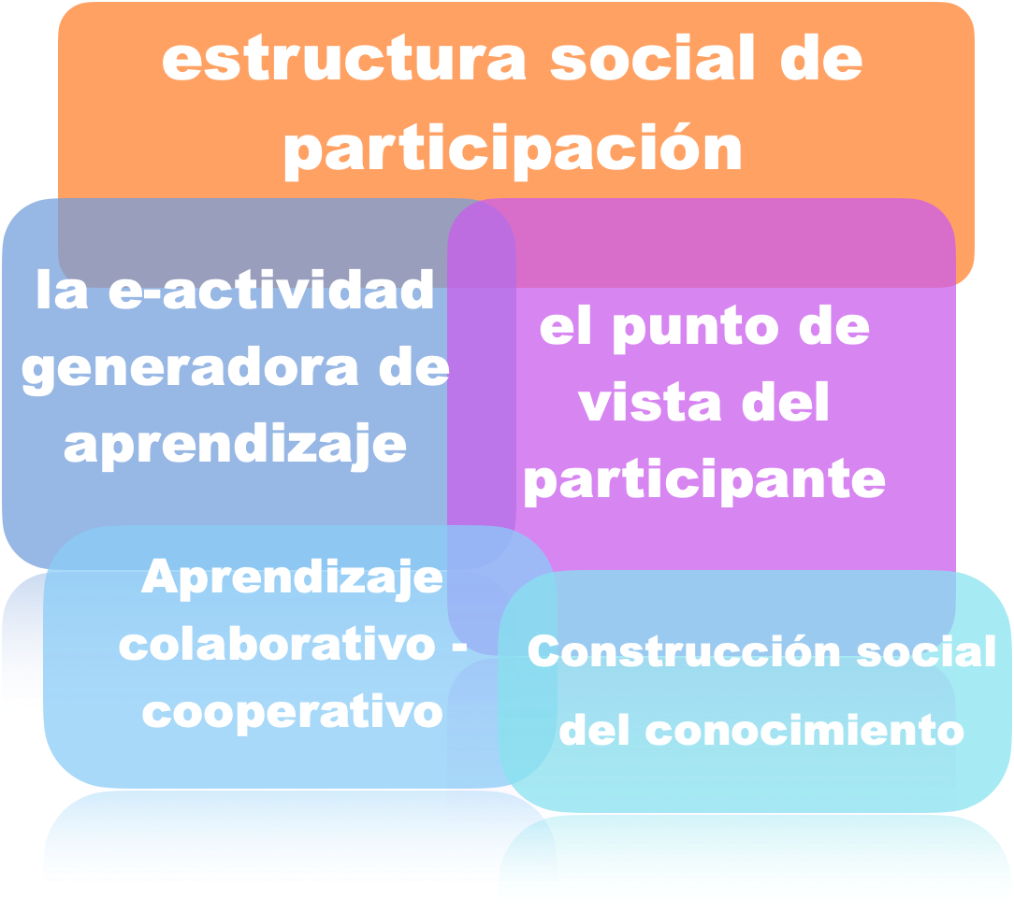
TUTORÍA DEL E-LEARNING

Slide 32
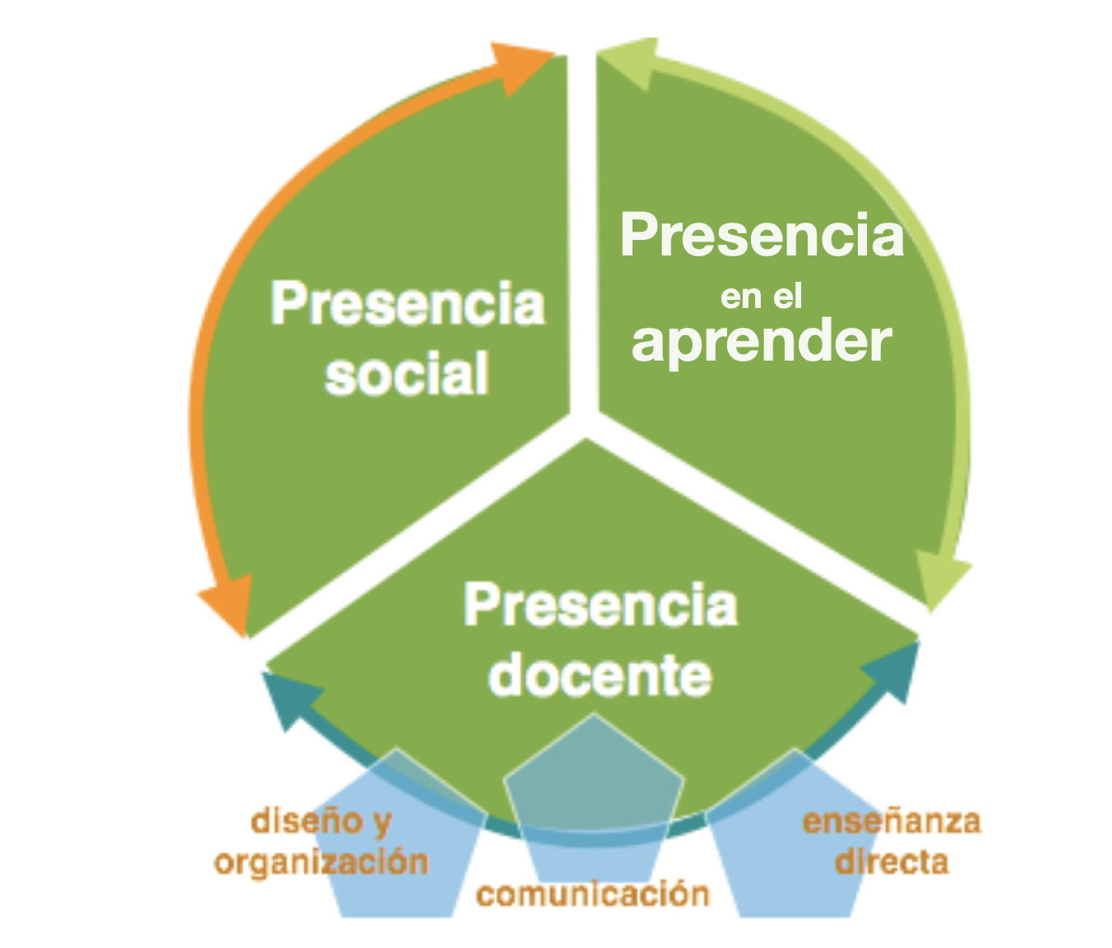
Ser tutor/a… un acto de presencia virtual
Según esquema de Llorens Cerdà & Sangrà (2013), a partir de Garrison y Anderson (2005)

Slide 33
El “no lugar”
—Marc Augé
ENTORNOS VIRTUALES DE APRENDIZAJE
CONTEXTOS VIRTUALES DE APRENDIZAJE
Ser tutor/a… un acto de presencia virtual

Slide 34
Referencias
Aguilar Trujillo, D., (2016). Ser docente virtual: Tiempo y presencia en Entornos de Enseñanza-Aprendizaje del Campus Andaluz Virtual. Un estudio de caso (Tesis Doctoral). Universidad de Málaga, Málaga.
Sangrà, A. (Coord.)(2020). Decálogo para la mejora de la docencia online. Ed. Universitat Oberta de Catalunya. Barcelona.
Garrison, D. y Anderson, T. (2005). El e-learning en el siglo XXI. Barcelona: Octaedro.

Slide 35
¡Muchas gracias!
#WEBINARSUNIA
@UNIAINNOVA @UNIAUNIVERSIDAD
PLANIFICAR Y ACOMPAÑAR CON ÉXITO EN TUTORÍAS EN RED - Diego Aguilar Trujillo

Slide 36
Créditos
Presentación diseñada a partir de plantilla adaptada de Slidesgo, con iconos de Flaticon e imágenes e infografías de Freepik
Fuentes usadas: Arial
Colores usados:
#434343
#999999
#93c01f
#d6d64d
#f6ff87
Contenido publicado bajo licencia Creative Commons: Reconocimiento-NoComercial-SinObraDerivada 4.0 Internacional (CC BY-NC-ND 4.0)
PLANIFICAR Y ACOMPAÑAR CON ÉXITO EN TUTORÍAS EN RED - Diego Aguilar Trujillo

Slide 37
Créditos
ParisPlaceEtoile.jpg ‎(460 × 374 pixels, file size: 148 KB, MIME type: image/jpeg)
Creative Commons Attribution-Share Alike 3.0 Unported (CC BY-SA 3.0)
Original file ‎(946 × 1,026 pixels, file size: 1.07 MB, MIME type: image/png)
Creative Commons Attribution-Share Alike 2.5 Generic (CC BY-SA 2.5)
Usuarios-redes-sociales.webp ‎(690 × 335 pixels, file size: 25 KB, MIME type: image/webp)
Creative Commons Attribution-Share Alike 4.0 International (CC BY-SA 4.0)
Agradecimiento a www.pexels.com y a las personas de las fotos usadas en esta presentación.
Contenido publicado bajo licencia Creative Commons: Reconocimiento-NoComercial-SinObraDerivada 4.0 Internacional (CC BY-NC-ND 4.0)
PLANIFICAR Y ACOMPAÑAR CON ÉXITO EN TUTORÍAS EN RED - Diego Aguilar Trujillo

